Slide 1
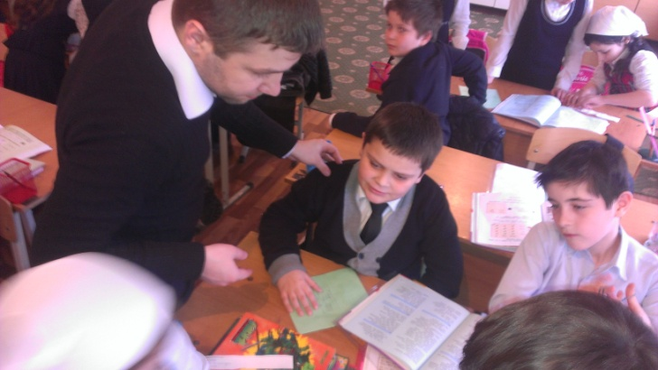
Всероссийский конкурс «Учитель года России - 2015»
Тема методического семинара:
«Оптимизация обучения английскому языку на основе полилингвального подхода»
А. Л. Асламбеков,
учитель английского языка
МБОУ «СОШ № 2 с. Валерик»
Чеченской Республики

Slide 2
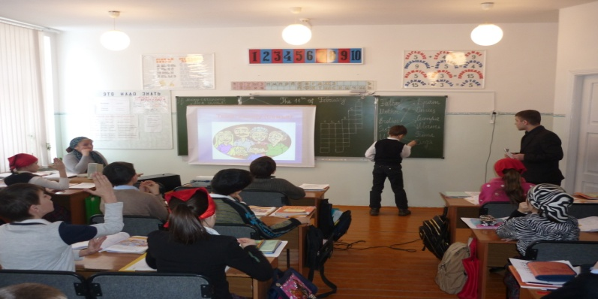
Причины и условия возникновения педагогического опыта (актуальность темы)
«Путь усвоения языковых дисциплин должен пролегать от обучения языку к «образованию личности», так как именно культура составляет содержание образования, т. е. усвоение фактов культуры возможно через язык, а усвоение языка – через культуру»
(Е. И. Пассов)
В условиях мононациональной аудитории образовательных организаций Чеченской Республики важнейшим системоопределя-ющим фактором в обучении иностранному языку является объективно сложившееся двуязычие (родной и русский языки).
Овладение третьим языком, отличающимся от первых двух по основным параметрам, сопряжено с преодолением целого ряда трудностей обучающимися билингвами. Это, прежде всего, трудности, связанные с преодолением межъязыковой и внутриязыковой интерференции, с несовпадением языковых норм и правил.
Во всех школах республики с 1-го по 11 классы обучение ведется на русском языке, и не все обучающиеся поступают в школы с дошкольной подготовкой. В учебном процессе обучающимся первой ступени приходится переключаться с языкового кода родного языка на русский, а затем на изучаемый иностранный язык, что вызывает дополнительные затруднения.
Переход российских школ к обучению иностранного языка в качестве обязательной дисциплины, что вызывает необходимость поиска путей интенсификации и оптимизации учебного процесса, обновления средств и содержания обучения, повышения мотивации и поддержания интереса на протяжении всего срока обучения.

Slide 3
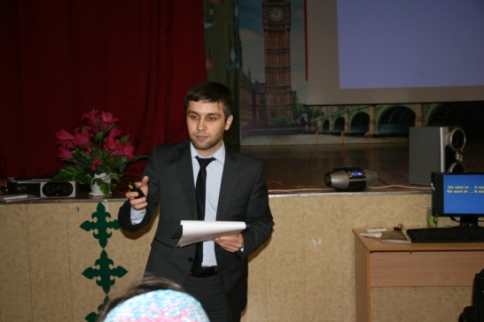
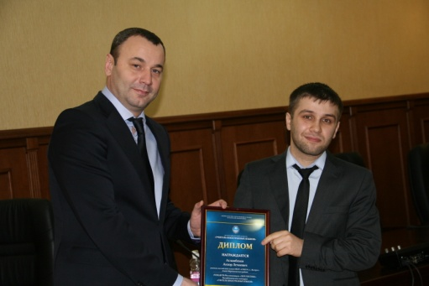
Факторы, повлиявшие на становление педагогического опыта
Введение ФГОС
второго поколения
Изучение опыта
коллег
Диагностика собственного опыта
Диссеминация собственного опыта, в том числе, и через профессиональные конкурсы «Учитель английского языка», «Молодой педагог», «Учитель года»
Саморазвитие, самообучение, самосовершенствование
Изучение профессиональных стандартов учителя
Изучение международных образовательных стандартов
Курсовая подготовка
Методика, Культурология, Интернет, классики педагогики, психологии, языка и литературы

Slide 4
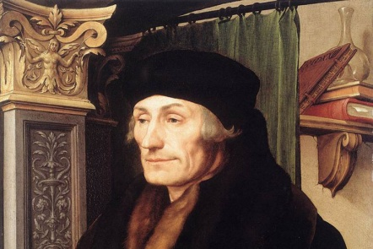
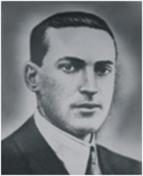
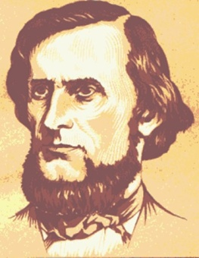
Взгляд классиков истории педагогики на данную тему
«Язык – лучший посредник для установления дружбы и согласия»
Э. Роттердамский
Л.С.Выготский
К.Д. Ушинский
«Изучение нескольких языков, отклоняющихся друг от друга, является фактором благоприятствующим психическому развитию ребенка, и различие двух языков способствует лучшему пониманию родного языка.
Параллельное усвоение двух языков возможно. Причем овладение двумя языковыми культурами касается как фонетической стороны языка, так и его грамматических и стилистических форм».
«Родное слово - основа всякого умственного развития и сокровищница всех знаний.
Обучение может выполнить образовательные и воспитательные задачи лишь в том случае, если оно будет соблюдать три основные условия: связь с жизнью, соответствие с природой ребенка и особенностями его психофизического развития, и обучения на родном языке».

Slide 5
Цель
Формирование у обучающихся полилингвальных и поликультурных компетенций; речевой культуры, целостного, социально ориентированного взгляда на мир в его органичном единстве и разнообразии природы, народов, культур и религий, уважительного отношения к иному мнению, истории и культуре других народов.

Slide 6
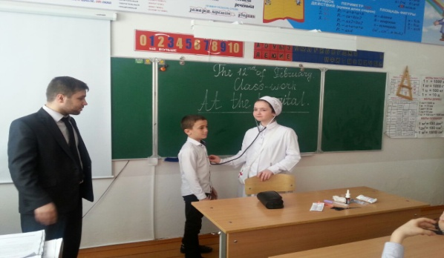
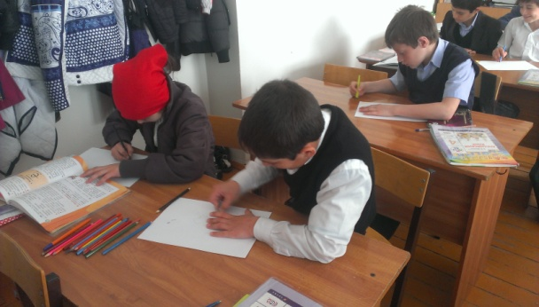
Задачи
1. Познакомить с теоретической и практической основами представляемого опыта и показать основные принципы и особенности полилингвального подхода к обучению английского языка (сравнение и сопоставление чеченского, русского и английского языков).
2. Развивать коммуникативные компетенции у обучающихся, разнообразить формы деятельности обучающих в рамках предмета «Английский язык», способствовать развитию интереса к предмету.
3. Вовлечь обучающихся в деятельность для накопления ими опыта, осознания и принятия ценностей, умения вести конструктивного диалога, взаимопонимания, а также для становления и совершенствования навыков общения и взаимодействия.
4. Содействовать проявлению самостоятельности и сотрудничества обучающихся, посредством не только учебной, но и внеурочной деятельности.
5. Предоставить обучающимся больше возможностей для осуществления рефлексии и обратной связи, т.к. это один из наиболее эффективных способов воздействия на повышение интереса, мотивации и качество знаний обучающихся.
6. Повысить результативность учебного процесса по предмету «Английский язык» посредством использования полилинвального подхода, который способствует повышению интереса детей к обучению и содержанию обучения, обеспечивает прирост их знаний, умений, навыков, способов деятельности и коммуникации.

Slide 7
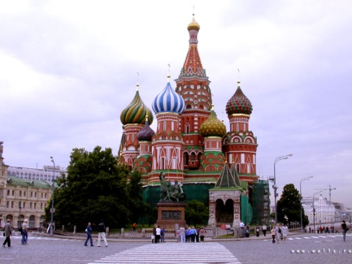
Полилингвальный подход обеспечивает отказ от произвольного заучивания; развивает речепроизводство, эвристичность и продуктивность речевых умений обучающихся, вызывает интерес к учебной, познавательной деятельности; живой интерес к своеобразию, культурным особенностям и различиям стран и народов.
Методические аспекты оптимизации обучения английскому языку на основе полилинвального подхода:
Устная основа и устное опережение способствует реализации важнейшей закономерности, согласно которой каждый вид речевой деятельности усваивается главным образом на основе упражнений в этом же виде деятельности
Три культуры. Три языка.
Одна планета Земля.
Комплексность предполагает совместное усвоение всех четырех видов речевой деятельности.
Коммуникативная направленность способствует созданию условий для речемыслительной активности обучающихся в каждый момент изучения языка
Учет родного языка обучающихся и русского языка как языка обучения направлен на практическое овладение иноязычной речью. Этому служит организация речевого материала, которая способствует предотвращению интерференции со стороны родного языка и осуществлению соответствующей организации процесса усвоения иноязычных форм (фонетических и лексических единиц).

Slide 8
- Коммуникативный системно-деятельностный подход к обучению английскому языку.
- Оборудование кабинета английского языка.
- Личностно-ориентированный подход в обучении английскому языку.
- Социокультурный компонент содержания обучения как средство повышения мотивации и оптимизации изучения английского языка в средней школе.
- Перцептивно-мыслительная деятельность (при аудировании и смысловом восприятии письменного текста).
- Формально-грамматические, речемыслительные формы (при выполнении заданий по грамматическому анализу, применению правил, межъязыковым сравнениям).
- Изучение национальных особенностей иноязычной культуры.
Решение большинства задач требует серьезных усилий, и этот факт не должен скрываться от обучающихся. Дело в том, что моих учеников, да и любых школьников тоже наверное, привлекает атмосфера преодоления трудностей, упорства и самостоятельности.
Всегда стараюсь заострить внимание на проблемности решаемых задач, стимулировать возникновение интеллектуальных эмоций, подчеркивать значение совершаемых детьми интеллектуальных усилий для их общего, умственного развития.

Slide 9
Технологии обучения английскому языку на основе полилингвального подхода
Речевая деятельность, межъязыковая и межкультурная интеграция предполагает развитие умений:
осмысливать тему высказывания, основную мысль, задачу общения, контролировать логику развития мысли;
ориентироваться в речевой ситуации;
планировать высказывание (определять его границы, обдумывать тему высказывания);
умение вести речеподготовительную работу (отбор нужного материала, выписки из словаря, составление плана высказывания);
умение осуществлять самоконтроль;
устанавливать схожести и различия в фонетике, лексике языков;
уважать языки и культуру других народов.
Коммуникативно-ориентированный подход к обучению языка
Коммуникативное изучение иноязычной культуры
Культурно-деятельный и личностно-ориентированный подход к обучению языка

Slide 10
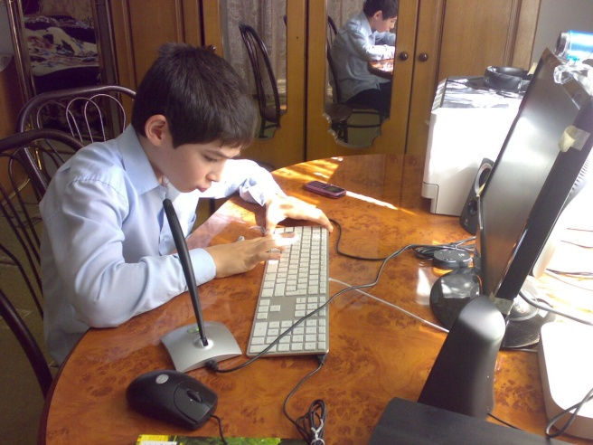
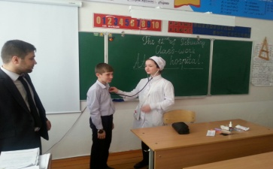
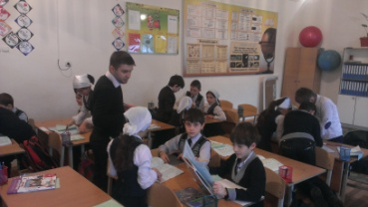
Полиязыковая и поликультурная личность = Взаимопонимание + Коммуникативность + Взаимодействие
Без знания социокультурного фона нельзя сформировать коммуникативную компетенцию даже в ограниченных пределах. Только культура в различных ее проявлениях содействует формированию личности человека.
(Е. И. Пасов)
Полилингвальный подход к обучению
Учебная деятельность
Родной язык
Русский язык
Внеурочная деятельность
Английский язык

Slide 11
Структура полилингвального подхода к обучению английского языка:
Чеченский язык
Русский язык
Английский язык
Формирование
Полилингвальная личность
Субъект познания
Принцип
Межъязыковая интеграция
(от простого - к сложному,
от понятного - к непонятному)
Межпредметная интеграция
(от близкого - к далёкому,
от знакомого - к незнакомому)
Создание
Полилингвальной картины мира
Целостной картины мира
Результат
Интелектуально-речевое развитие обучающихся в условиях полилингвизма

Slide 12
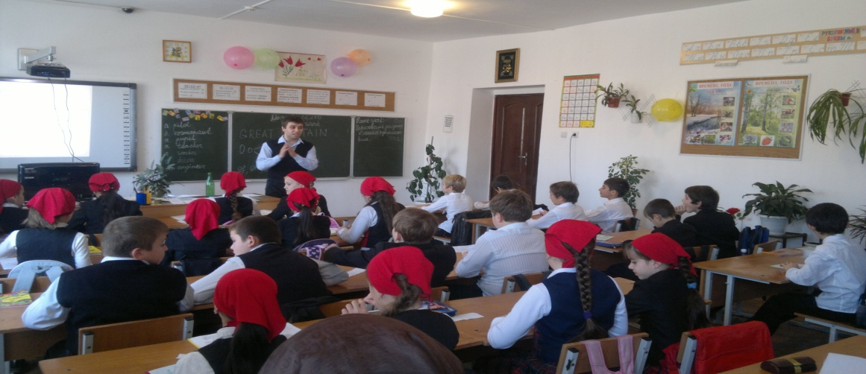
1. Изучение фонетических единиц
Сравнение фонетических единиц:
Схожие фонемы русского, чеченского и английского, языков. | Фонемы, которые присутствуют в английском и чеченском языках, но отсутствуют в русском. | Фонемы, которые присутствуют в русском и чеченском языках, но отсутствуют в английском.
[б]-[б]-[b], [с]-[с]-[s], [к]-[к]-[k], [э]-[э]-[e], [ф]-[ф]-[f], [г]-[г]-[g], [и]-[и]-[i], [й]-[й]-[j], [л]-[л]-[l], [м]-[м]-[m], [н]-[н]-[n], [о]-[о]-[ɔ], [з]-[з]-[z], [ю]-[ю]-[ju], [у]-[у]-[u], [в]-[в]-[v], [ш]-[ш]-[ʃ], [ч]-[ч]-[tʃ], [ж]-[ж]-[ʤ] | [æ]-[аь], [h]-[хl] ,[ə:]-[оь] | [е]-[е], [ц]-[ц], [щ]-[щ].
Фонемы чеченского языка, которые не имеют близких аналогов в русском и английском языках. | Фонемы английского языка, которые не имеют близких аналогов в русском и чеченском языках.
[гl], [кх], [къ], [кl], [пl], [тl], [уь], [хь],[хl], [цl],[чl],[юь], [яь]. | [ə], [θ], [ð], [ŋ].

Slide 13
Задание № 1. Выделите одинаковые звуки в словах:
Man, cat, sad - аьрзу, даьтта, жIаьла.
House, have, hat - хlорд, хlара, хlинца.
Work, girl, shirt - оьзда, оьпа, воьду.
Задание № 2. Прочитайте слова и найти пары слов. Затем установите их различие:
Much, некъ, лерг, he, curl, буц, neck, кол, leg, мача, хи, boots.

Slide 14
2.Ударение
Сравнение ударения:
Ударение в русском языке.
Ударение свободное, может падать на любой слог.
Ударение в английском языке.
Фиксированное, постоянное, закреплено за первым слогом в слове.
Ударение в чеченском языке.
Фиксированное, постоянное, закреплено за первым слогом в слове.
Задание № 3. Прочитайте чеченские и английские слова, делая ударение на первый слог:
Чеченские слова: нана, дешархо, мача, хьаша, хьал.
Английские слова: mother, study, beautiful, brother, many.

Slide 15
3. Изучение лексики
Ассоциативный метод основан на том, что английские слова легко ассоциируются с чеченскими словами и словами других языков по звучанию. Этот метод очень эффективно действует, так как в разных языках имеются похожие по звучанию слова.
Алгоритм применения ассоциативного метода:
Послушать слово.
2. Привести похожее по
звучанию слово из
русского или чеченского
языка.
3. Составить
предложение, которое
содержит перевод и
ассоциативное слово.
Например:
Leg [leg] – нога.
Ассоциативное слово чеченского языка: лерг (ухо).
Предложение: Нога и ухо являются частями тела.

Slide 16
4. Изучение глагола to be.
Спряжение глаголов - связок в английском, чеченском и русском языках:
Таблица № 1.
Единственное число
Английский язык | Чеченский язык | Русский язык
I am | Со ву (м.р.), со ю (ж.р.) | Я (есть)
You are | Хьо ву (м.р.), хьо ю(ж.р.) | Ты (есть)
He is | Иза ву | Он (есть)
She is | Иза ю | Она (есть)
It is | Иза ду | Оно (есть)
Таблица № 2.
Множественное число
Английский язык | Чеченский язык | Русский язык
We are | Тхо ду | Мы (есть)
You are | Шу ду | Вы (есть)
They are | Уьш бу | Они (есть)

Slide 17
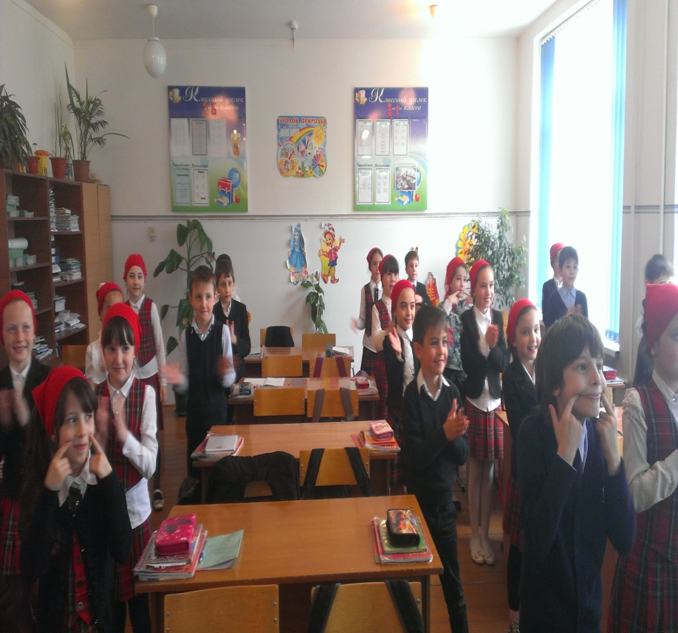
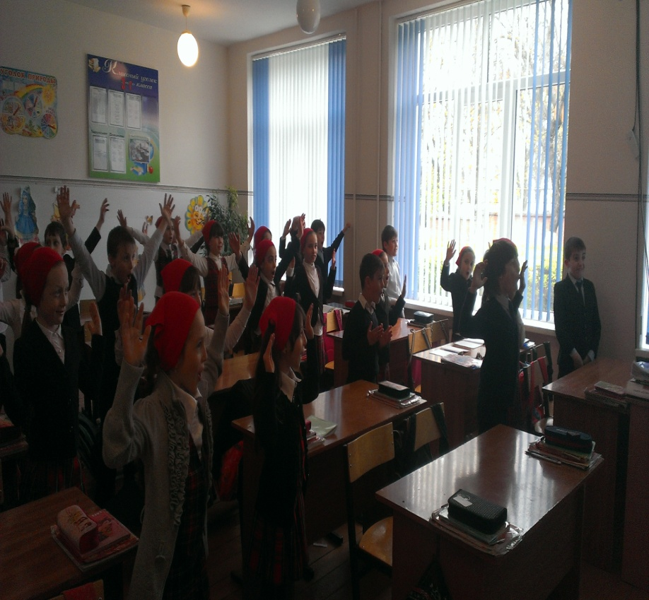
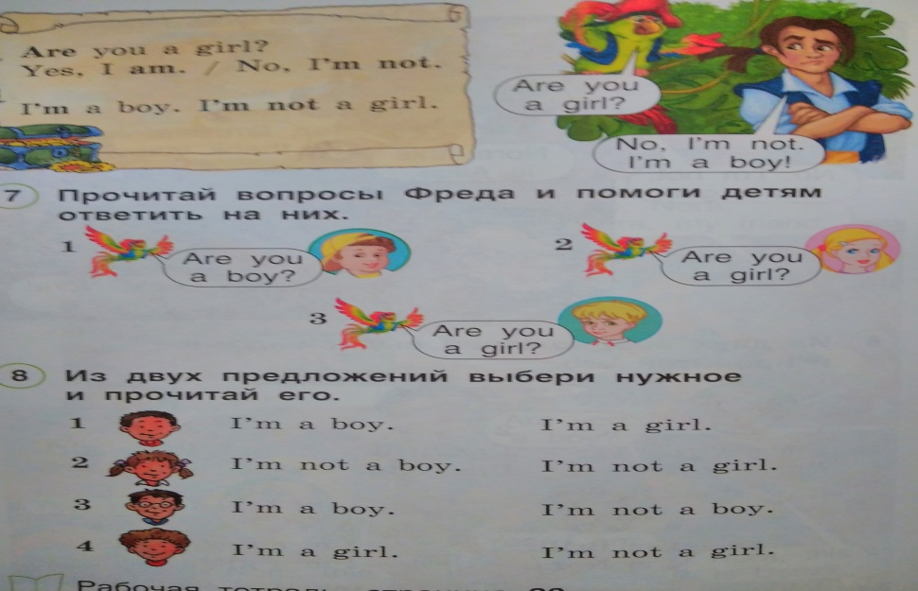
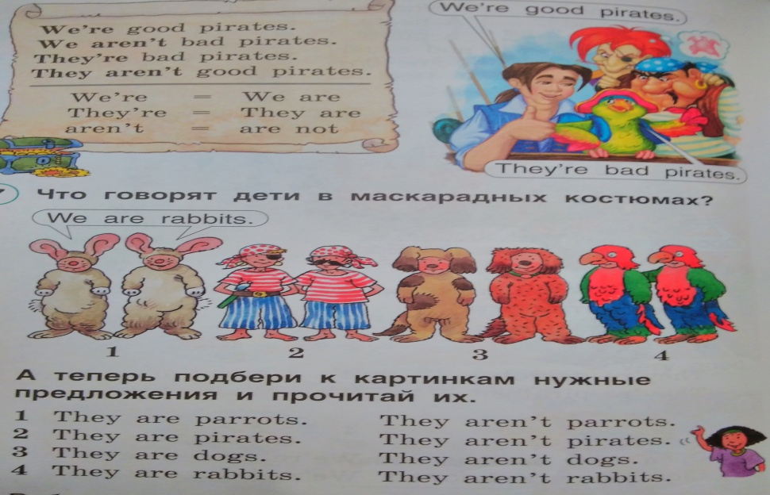
Можно заучивать спряжение глагола to be вместе со спряжением классовой принадлежности чеченского языка при помощи музыки
Фрагмент урока (пройдите по ссылке , чтобы воспроизвести видео)
https://www.youtube.com/watch?v=0QXrr_6TLJc
В УМК «Английский язык», под авторством Ю. А. Комаровой, И. В. Ларионовой и Ж. Перрет, даются следующие виды упражнений:

Slide 18
Результаты или что это дает и к чему я стремлюсь:
В результате обучения английскому языку на основе полилингвального подхода происходит формирование
коммуникативных умений.
Овладение тремя языками, где обучающиеся могут самостоятельно строить и переводить с родного на русский, с русского на английский язык, и наоборот: с английского на родной, затем – на русский.
Формирование бережного отношения к духовным, нравственным и культурным ценностям; развитие национального самосознания, а также уважительного отношения к культурам стран изучаемых языков.
Межъязыковая интеграция способствует формированию полилингвальной личности на основе создания целостной картины мира и последующий перенос интеллектуально-речевых умений на межпредметный уровень, создающий основу для формирования целостной картины мира.
Знание сразу трех языков дает обучающимся возможность получать систематические сведения о мире, ибо в языке заложено видение мира, его осмысление и оценка. Развитие языка и рост творческих интересов и способностей позволяет развивать личность с лингвистическим сознанием.
Основу полилингвального обучения составляет личность, обладающая многоязычной и поликультурной компетенцией. Полилингвальное обучение является наилучшим средством для межъязыковой интеграции учебно-познавательного процесса, для формирования полиязыковой и поликультурной личности.

Slide 19
Динамика сдачи переходного экзамена по английскому языку обучающимися 4-х классов:
Количество выпускников и качество знаний по английскому языку у обучающихся 4-х классов:

Slide 20
Результаты республиканского тестирования обучающихся 4-х классов
по английскому языку:
Динамика уровня обученности обучающихся английскому языку на основе полилингвального подхода за последние 3 года:

Slide 21
Эффективность участия обучающихся 4-классов в научно-исследовательских конференция различного уровня за последние 3 года
(муниципальный этап и на базе республиканской стажировочной площадки):
Эффективность участия обучающихся 4-классов в олимпиадах за последние 3 года
(школьный и муниципальный уровень):

Slide 22
Комплексная оценка достижений планируемых результатов и формирование коммуникативных навыков
обучающихся 4-х классов (максимальный балл - 3):
4 «а» класс
ФИ обучающегося | Строить речевое высказывание в письменной и устной форме |  |  | Строить рассуждения в форме связей простых рассуждений об объекте |  |  | Адекватно использовать речевые средства для решения различных коммуникативных задач |  |  | Контролировать действия партнёра | Формировать собственное мнение и позицию | Итоговый балл
 | Род. яз. | Рус. яз. | Англ. яз | Род. яз. | Рус. яз. | АЯ | Род. яз. | Рус. яз. | Англ. яз
Тутаева Хеда | 3 | 3 | 3 | 3 | 3 | 3 | 3 | 3 | 3 | 3 | 3 | 33
Агаева Хадижат | 3 | 3 | 3 | 3 | 3 | 3 | 3 | 3 | 3 | 3 | 3 | 33
Демильханова Луана | 3 | 3 | 3 | 3 | 3 | 3 | 3 | 3 | 3 | 3 | 3 | 33
Мусаев Магомед | 2 | 3 | 2 | 2 | 3 | 3 | 3 | 3 | 3 | 3 | 2 | 29
Очерхаджиев Рустам | 2 | 2 | 2 | 3 | 3 | 2 | 3 | 3 | 3 | 3 | 2 | 28
Тагаев Мансур | 3 | 2 | 2 | 3 | 3 | 1 | 2 | 2 | 2 | 2 | 2 | 24
Мутаева Мадина | 3 | 3 | 3 | 3 | 3 | 3 | 3 | 3 | 3 | 3 | 3 | 33
Тепсуркаев Ахмед | 2 | 2 | 1 | 2 | 2 | 2 | 3 | 3 | 3 | 2 | 2 | 24
Хазбекова Аминат | 2 | 2 | 1 | 2 | 2 | 2 | 2 | 2 | 2 | 2 | 2 | 21
Хаджиева Рашан | 2 | 1 | 1 | 2 | 2 | 1 | 2 | 2 | 1 | 2 | 2 | 18
Хаджиева Айшат | 2 | 2 | 2 | 2 | 2 | 2 | 2 | 2 | 2 | 2 | 2 | 24
Музаев Лом-Али | 1 | 2 | 1 | 1 | 2 | 1 | 2 | 2 | 1 | 2 | 1 | 16
Амагова Раяна | 3 | 3 | 3 | 3 | 3 | 3 | 3 | 3 | 3 | 3 | 3 | 33
Эльмурзаев Магомед | 1 | 1 | 1 | 1 | 2 | 1 | 1 | 2 | 1 | 2 | 1 | 14

Slide 23
4 «б» класс
ФИ обучающегося | Строить речевое высказывание в письменной и устной форме |  |  | Строить рассуждения в форме связей простых рассуждений об объекте |  |  | Адекватно использовать речевые средства для решения различных коммуникативных задач |  |  | Контролировать действия партнёра | Формировать собственное мнение и позицию | Итоговый балл
 | Род. яз. | Рус. яз. | Англ. яз | Род. яз. | Рус. яз. | Англ. яз | Род. яз. | Рус. яз. | Англ. яз
Абубакаров Адам | 3 | 3 | 3 | 3 | 3 | 3 | 3 | 3 | 3 | 3 | 3 | 33
Тушаева Иман | 3 | 3 | 3 | 3 | 3 | 3 | 3 | 3 | 3 | 3 | 3 | 33
Анаева Диана | 2 | 2 | 1 | 2 | 2 | 1 | 2 | 2 | 2 | 2 | 2 | 20
Хадаев Магомед | 3 | 3 | 3 | 3 | 3 | 3 | 3 | 3 | 3 | 3 | 3 | 33
Гадаев Хамзат | 3 | 3 | 3 | 3 | 3 | 3 | 3 | 3 | 3 | 3 | 3 | 33
Мутаева Аминат | 1 | 2 | 1 | 2 | 2 | 1 | 2 | 2 | 1 | 2 | 1 | 17
Тумаев Магомед-Салех | 2 | 2 | 2 | 3 | 3 | 2 | 3 | 3 | 2 | 3 | 2 | 27
Хумиева Аминат | 1 | 2 | 1 | 1 | 2 | 1 | 2 | 2 | 1 | 2 | 1 | 16
Идрисов Абдуррахман | 2 | 2 | 1 | 2 | 2 | 2 | 2 | 2 | 1 | 2 | 2 | 20
Чагаева Раяна | 1 | 1 | 1 | 2 | 2 | 1 | 2 | 2 | 1 | 2 | 1 | 16
Мугаев Абубакар | 2 | 3 | 2 | 2 | 3 | 2 | 3 | 3 | 3 | 3 | 3 | 29
Музаев Рамзан | 1 | 1 | 1 | 1 | 2 | 1 | 1 | 2 | 1 | 2 | 1 | 14
Хасханов Хизар | 2 | 3 | 3 | 2 | 3 | 3 | 2 | 3 | 3 | 3 | 2 | 29
Муртазалиева Мата | 2 | 2 | 2 | 3 | 3 | 2 | 3 | 3 | 3 | 3 | 2 | 28

Slide 24
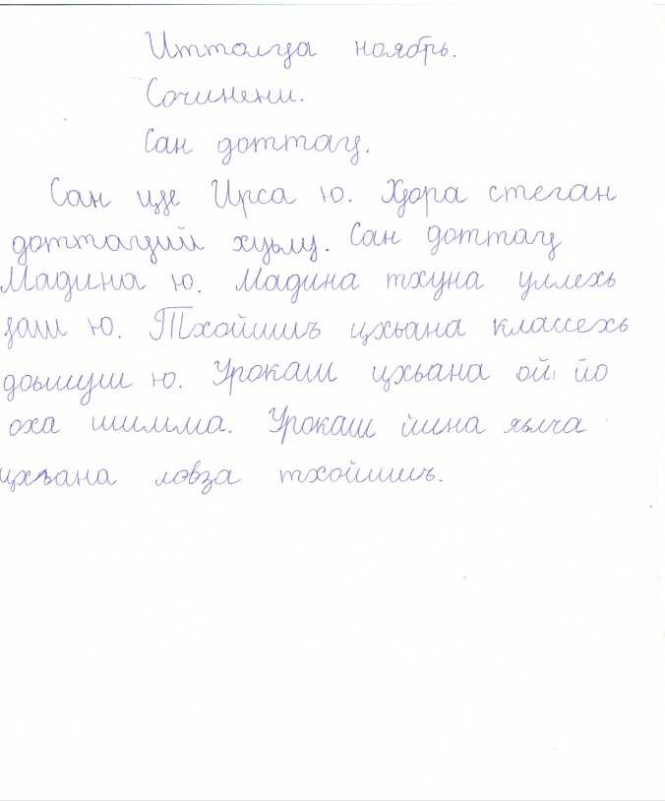
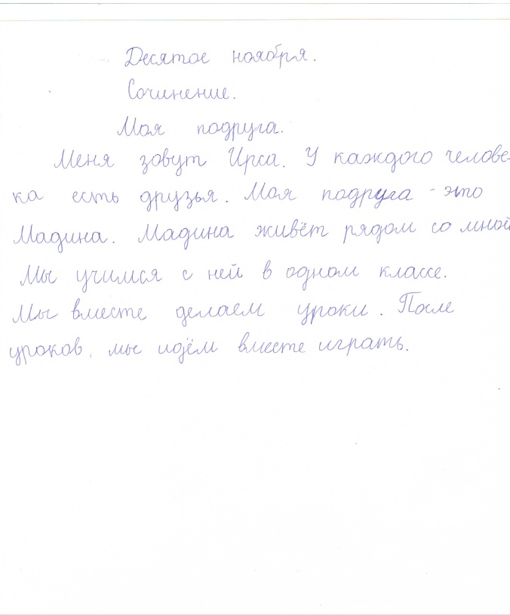
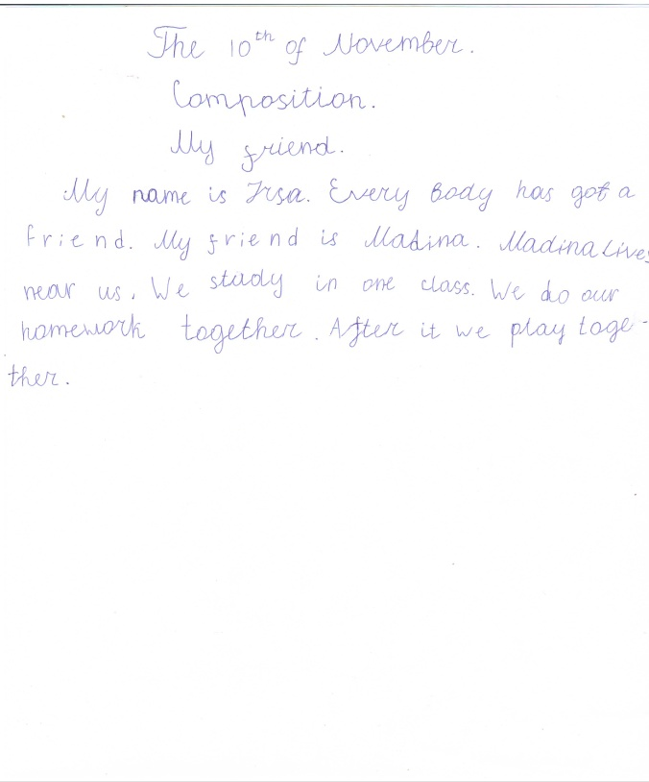
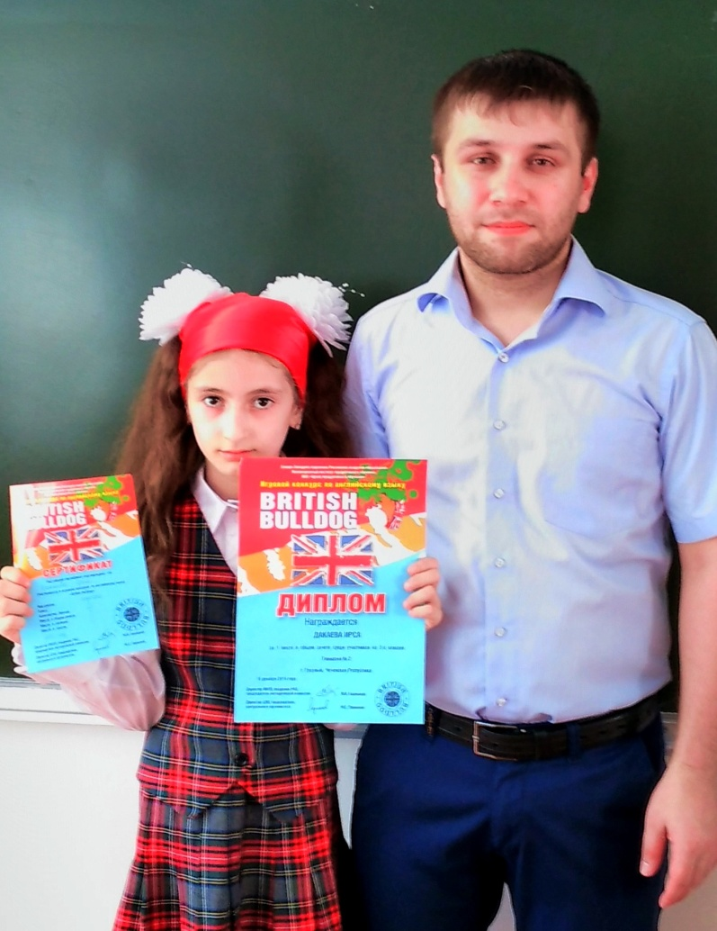

Slide 25
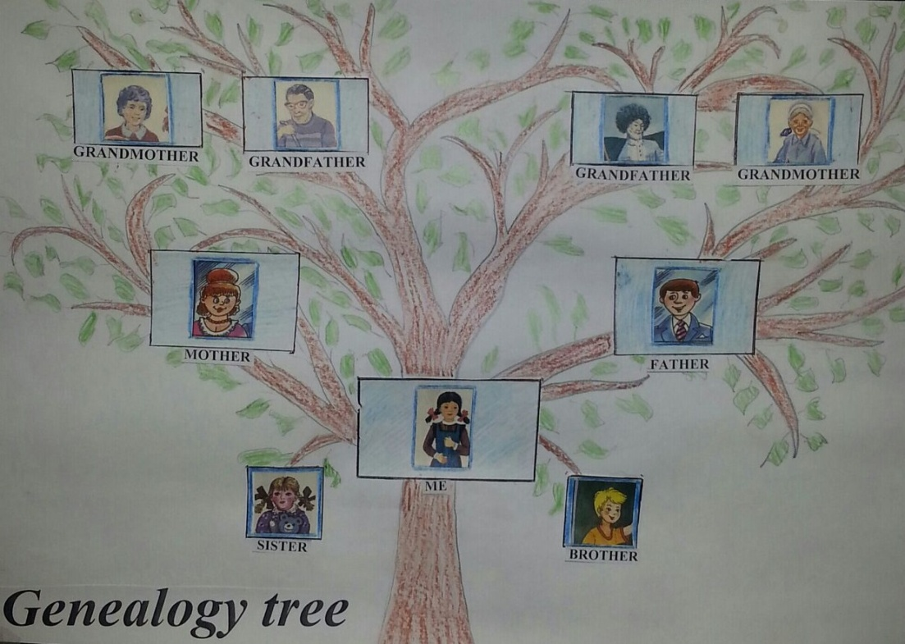
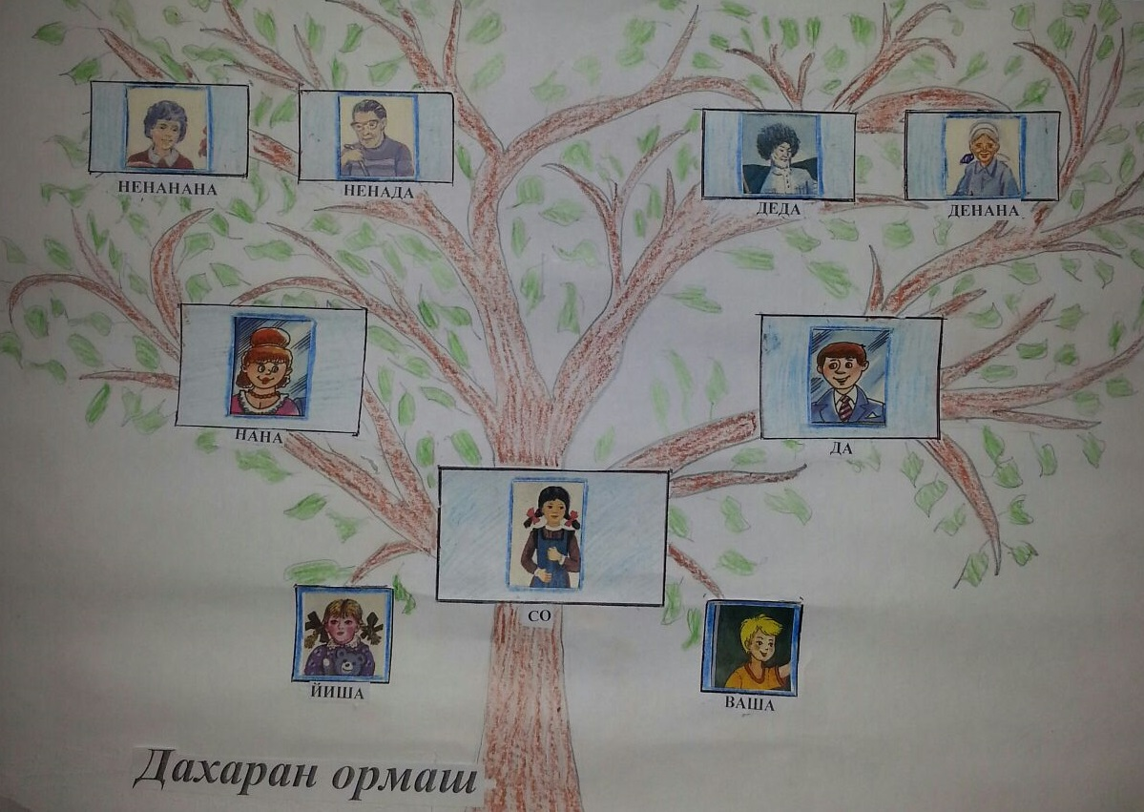
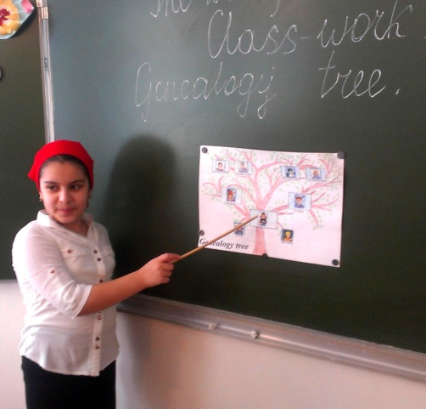
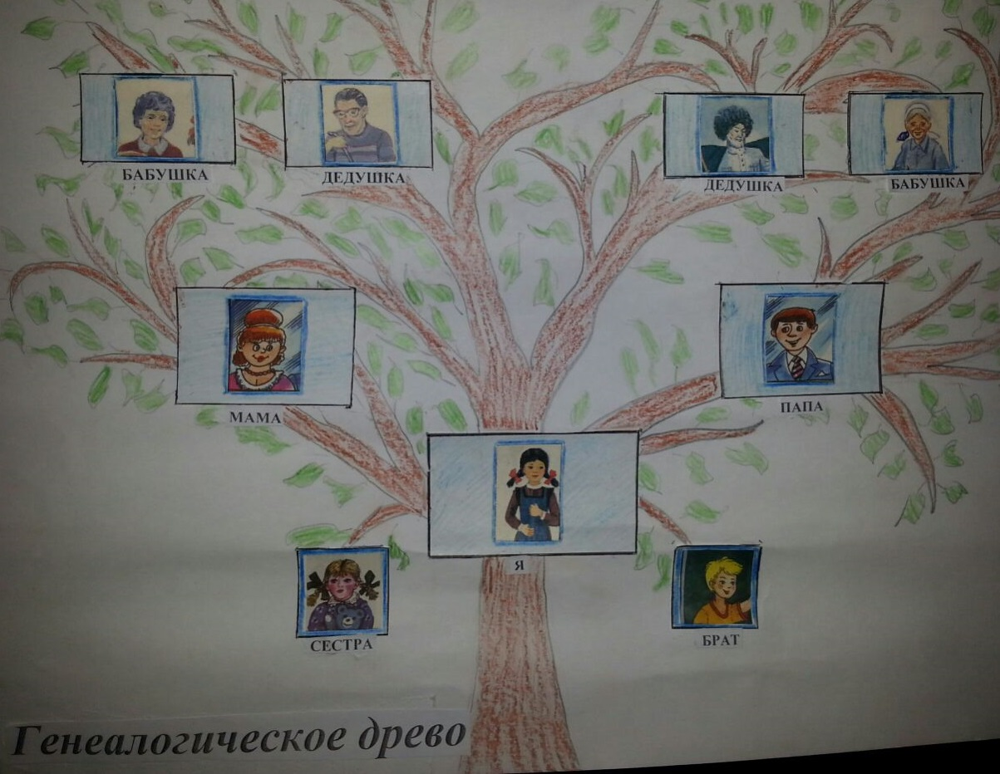
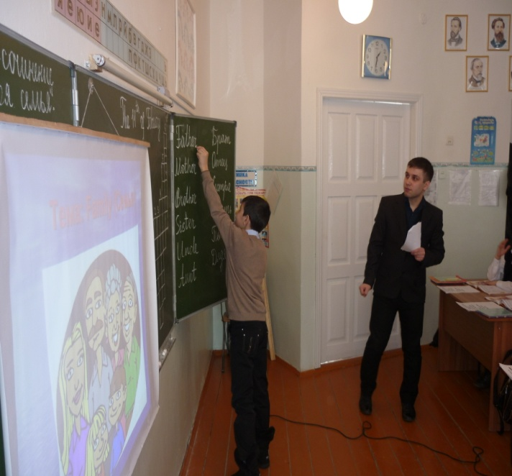
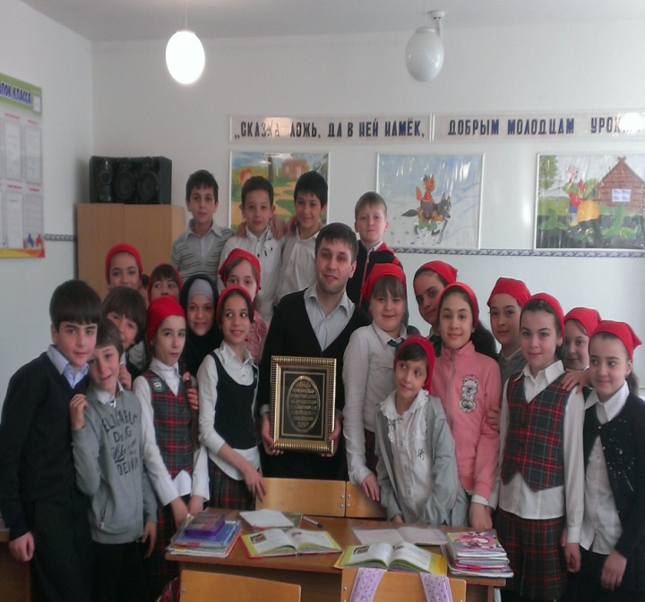
«Педагогическое воздействие, направляющая роль воспитания нигде не приобретает такого решающего значения для всей судьбы детской речи и детского интеллектуального развития, как в случаях двуязычия и многоязычия» (Л. С . Выготский)
«Общение - это не воздействие одного человека на другого, а их взаимодействие»
(Е.И. Пассов)

Slide 26
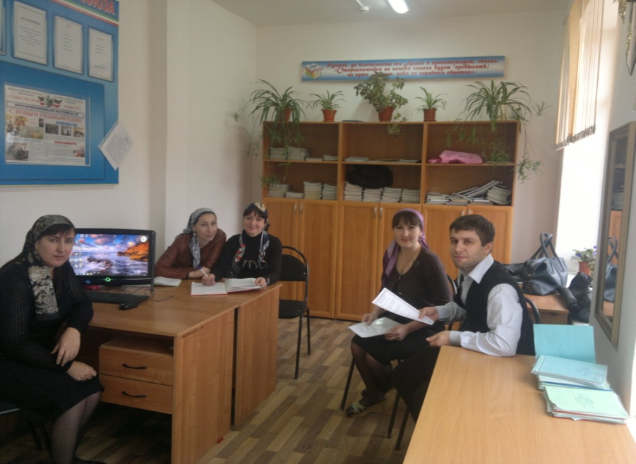
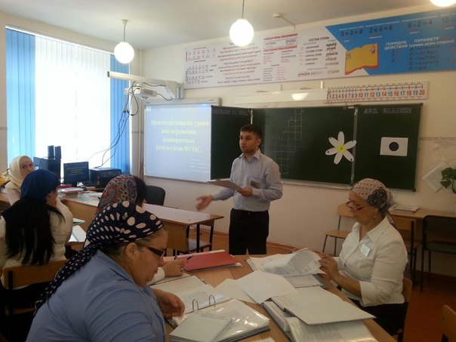
Взаимодействие с коллегами и родителями обучающихся
«Относись к людям так, как хочешь чтобы относились к тебе».
(Мэри Кэй Эш)
Только совместные усилия педагогов и родителей позволяют добиться успехов в образовании детей. Поэтому, чтобы вырастить полноценного человека, культурную, творческую и социально зрелую личность, необходимо, чтобы педагоги и родители действовали как союзники, делясь своей добротой, опытом, знаниями.

Slide 27
Список использованной литературы
Алхастова Т.С. Вокализм и консонантизм чеченского и английского языков: типологические особенности. /Вестник Адыгейского государственного университета/ Серия «Филология и искусствоведение». Майкоп, 2009.
Ю.Арнольд И.В. Стилистика современного английского языка, Москва, «Просвещение», 1990.
Арсаханов И.Г. Современный чеченский язык. Лексикология, фонетика, морфология. Учебное пособие для студентов Чечено-Ингушского Государственного пединститута, Грозный, 1965.
Будагов Р.А. Введение в науку о языке, Москва, 1965.
Вагапов А.Д., Вагапова К.А. Некоторые англо-чеченские глагольные сходства. Вестник ЧТУ, № 2, Грозный, 2008.
Вагапов А.Д. English-Chechen Dictionary /Ингалс-Нохчийн дешнижайна/. Грозный, 1999.
Дешериева Т.Н. Сравнительно-типологическая фонетика чеченского и русского языков. Грозный, 1965.
Маскевич Е. А. Природа диалектов английского языка, Санкт-Петербург, 1989 г.

